Slide 1
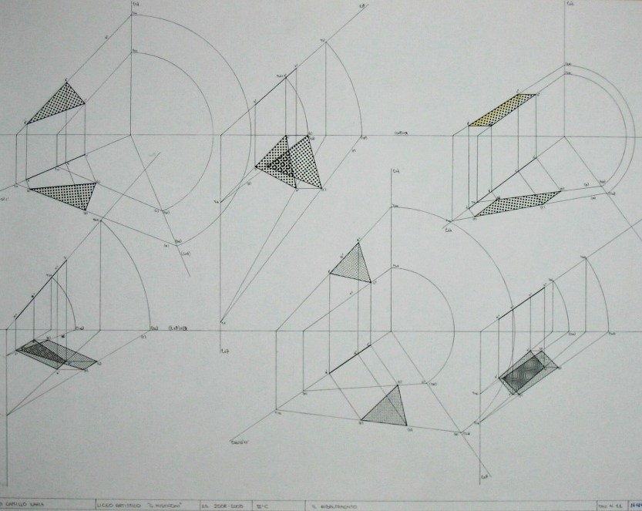
Geometria descrittiva dinamica
Indagine insiemistica sulla doppia proiezione ortogonale di Monge
OPERAZIONI DI RIBALTAMENTO
RIBALTAMENTO DEL PIANO PROIETTANTE SU π₁
Indice
Il disegno di copertina
è stato eseguito
nell’a. s. 2008/09
da Di Camillo Ilaria
della classe 2C
del Liceo Artistico Statale
«G. Misticoni»
di Pescara
per la materia
«Discipline geometriche»
del corso sperimentale
«Progetto Leonardo»
Insegnante:
Prof. Elio Fragassi
1
Ribaltamento del punto su π₁
2
Ribaltamento del punto su π₂
3
Ribaltamento del segmento su π₁
4
Ribaltamento di un triangolo su π₁
5
Ribaltamento di un triangolo su π₂
6
Circonferenza:
dalla realtà alle proiezioni
Per accedere alle pagine selezionare il numero
Il materiale può essere riprodotto citando la fonte
Autore Prof. Arch. Elio Fragassi

Slide 2
GEOMETRIA DESCRITTIVA DINAMICA – RIBALTAMENTO DEL PIANO PROIETTANTE SU π₁
Torna a indice
Un piano si definisce proiettante su π₁ quando forma un angolo retto con il piano orizzontale π₁ mentre può presentarsi con inclinazione qualsiasi rispetto al piano verticale π₂
t₂α
Per questa sua caratteristica geometrica qualsiasi figura o immagine appartenente al piano si proietta su π₁ in scorcio totale e, quindi, impossibilitati a determinarne forma e dimensioni; per questo motivo è necessario eseguirne il ribaltamento
T₂r
A’’
1
∈
Immaginiamo di avere le proiezioni del punto A(A’,A’’) α ⊥ π₁
r’’
1-Disegnando (t₂α) perpendicolare a t₁α determiniamo la posizione ribaltata della t₂α
lt
O
2-Facciamo appartenere il punto A(A’,A’’) ad una retta r ∈ α
determinando T₁r, T₂r, r’ ed r’’
1
A’
(T₂r)
3-Facendo centro in O ribaltiamo T₂r su (t₂α) fissandovi (T₂r)
4-Collegando T₁r con (T₂r) si determina la retta reale (r’’)
(A’’)
5-Proiettando A’ su (r’’) si determina la posizione effettiva del punto A sulla retta r
r’
(r’’)
(t₂α)
Lo stesso risultato si ottiene proiettando A’’ su t₂α
in 1 e ribaltare poi 1 su (t₂α)
T₁r
Proiettando 1 su (r’’) con una retta parallela a t₁α si ottiene la stessa posizione del (A’’)
t₁α

Slide 3
GEOMETRIA DESCRITTIVA DINAMICA – RIBALTAMENTO DEL PIANO PROIETTANTE SU π₂
Torna a indice
t₂α
Il piano α(t₁α, t₂α) proiettante su π₁ può essere ribaltato anche su π₂
Immaginando di avere le proiezioni del punto A(A’,A’’) α ⊥ π₁ per eseguire il ribaltamento sviluppiamo i seguenti passaggi grafici
∈
T₂r
1-Disegnando (t₁α) perpendicolare a t₂α determiniamo la posizione ribaltata della t₁α che, in questo caso diventa coincidente con la linea di terra lt
(A’)
A’’
(r’)
r’’
2-Facciamo appartenere il punto A(A’,A’’) ad una retta r ∈ α determinando T₁r, T₂r, r’ ed r’’
(t₁α)
lt
1
O
3-Facendo centro in O ribaltiamo T₁r su (t₁α) fissandovi (T₁r)
(T₁r)
A’
4-Collegando T₂r con (T₁r) si determina la retta reale (r’)
5-Proiettando A’’ su (r’) si determina la posizione effettiva del punto (A’) sulla retta (r’)
r’
Si ottiene lo stesso risultato se facendo centro nel punto O sulla linea di terra si ribalta A’ su (t₁α) in 1
Proiettando 1 su (r’) con una retta parallela a t₂α si ottiene la stessa posizione del punto (A’)
T₁r
t₁α

Slide 4
GEOMETRIA DESCRITTIVA DINAMICA – RIBALTAMENTO DEL PIANO PROIETTANTE SU π₁
Torna a indice
Ribaltamento per la ricerca della vera grandezza del segmento AB ∈ α
T₂r
Siano definiti gli estremi A(A’,A’’) B(B’,B’’) del segmento AB ∈ α
A’’
Facciamo appartenere il segmento AB alla retta r facendo in modo che sia (A’B’ ∈ r’) e (A’’B’’ ∈ r’’) individuando così (T₁r∈ t₁α) e (T₂r∈ t₂α)
r’’
t₂α
B’’
Ribaltiamo ora t₂α disegnando, per il punto O, una retta perpendicolare a t₁α che diventa (t₂α)
O
lt
Su questa retta ribaltiamo T₂r identificando in (T₂r) la posizione ribaltata
A’
(t₂α)
Collegando T₁r con (T₂r) si determina in (r’’) la posizione reale della retta r nello spazio del diedro
r’
Proiettando i punti A’ e B’ su (r’’) si definiscono gli estremi (A’’) e (B’’) del segmento appartenente alla retta r che, a sua volta, appartiene al piano α
(T₂r)
B’
(A’’)
(r’’)
Come evidente il segmento ribaltato ha una dimensione diversa dalle immagini delle proiezioni
(B’’)
T₁r
Nell’immagine ribaltata si determina la vera dimensione del segmento oggetto della rappresentazione
t₁α

Slide 5
GEOMETRIA DESCRITTIVA DINAMICA – RIBALTAMENTO DEL PIANO PROIETTANTE SU π₁
Torna a indice
Ribaltamento per la ricerca della vera grandezza del triangolo ABC ∈ α
T₂r
Siano definiti gli estremi A(A’,A’’),B(B’,B’’),C(C’,C’’) del triangolo ABC∈α
Facciamo appartenere il lato AB alla retta r facendo in modo che sia (A’B’ ∈ r’) e (A’’B’’ ∈ r’’) individuando così (T₁r∈ t₁α) e (T₂r∈ t₂α)
A’’
t₂α
Facciamo appartenere il vertice C alla retta s//r facendo in modo che sia (C’∈ s’) e (C’’∈ s’’) individuando così (T₁s∈ t₁α)
e (T₂s∈ t₂α)
r’’
T₂s
B’’
C’’
Ribaltiamo ora t₂α disegnando, per il punto O, una retta perpendicolare a t₁α che diventa (t₂α)
s’’
O
lt
Su questa retta ribaltiamo T₂r e T₂s identificando in (T₂r) e (T₂s) la posizione ribaltata
C’
Collegando T₁r con (T₂r) si determina su (r’’) la posizione reale del lato AB nello spazio del diedro
A’
(C’’)
(T₂s)
T₁s
(s’’)
Collegando T₁s con (T₂s) si determina su (s’’) la posizione reale del vertice C nello spazio del diedro
(T₂r)
≡
r’
s’
B’
(A’’)
Proiettando i punti A’ e B’ su (r’’) e C’ su (s’’)si definiscono
i vertici (A’’),(B’’),(C’’) del triangolo appartenente
al piano α
(r’’)
(B’’)
(t₂α)
T₁r
Collegando tra loro i vertici (A’’),(B’’),(C’’) si determinano sia la vera forma del triangolo che la vera grandezza dei lati dello stesso
t₁α

Slide 6
GEOMETRIA DESCRITTIVA DINAMICA – RIBALTAMENTO DEL PIANO PROIETTANTE SU π₂
Torna a indice
Ribaltamento per la ricerca della vera grandezza del triangolo ABC ∈ α
T₂r
Con la presente videata si vuole mettere in evidenza come si ottiene lo stesso risultato eseguendo il ribaltamento sul piano verticale π₂
(A’’)
A’’
t₂α
r’’
T₂s
Determinata (t₁α) ≡ lt si definiscono le posizioni di (T₁r) e (T₁s) e, di conseguenza, la posizione ribaltata (r’’) contenente il lato (A’’),(B’’) del triangolo ed (s’’) contenente il vertice (C’’) dello stesso
(C’’)
(B’’)
B’’
(r’’)
C’’
(s’’)
s’’
(t₁α)
(T₁r)
(T₁s)
O
lt
C’
A’
Definiti i lati (A’’),(C’’) ed anche (B’’),(C’’) si determinano sia la forma del triangolo che le dimensioni dei lati
T₁s
≡
s’
r’
B’
Il raffronto con il ribaltamento su π₁ evidenzia l’uguaglianza del risultato delle due diverse procedure.
T₁r
Si può asserire, pertanto, che è indifferente sviluppare l’operazione vuoi su π₁ che su π₂
t₁α

Slide 7
GEOMETRIA DESCRITTIVA DINAMICA – RIBALTAMENTO DEL PIANO PROIETTANTE
Torna a indice
Dalla realtà alle proiezioni: esemplificazione mediante la circonferenza
s’’
B’’
Sia data la circonferenza di centro (O) inscritta nel quadrato di vertici (A),(B),(C),(D) collocata nello spazio ribaltato di α su π₁
C’’
T₂r
t₂α
Per il centro (O) conduciamo le diagonali del quadrato (r) ed (s) determinandone le rispettive tracce T₁r, (T₂r), T₁s, (T₂s)
O’’
Trovate con la rotazione inversa T₂r e T₂s si definiscono r’ ≡ s’ ≡ t₁α e le proiezioni r’’ ed s’’
A’’
Proiettiamo, ora, i vertici (A),(B),(C),(D) e il centro (O) del quadrato su r’ ≡ s’ fissando lo scorcio totale del quadrato
circoscritto alla circonferenza nei punti A’,B’,C’,D’
(T₂s)
r’’
D’’
lt
Proiettando questi vertici sulle proiezioni r’’ ed s’’ si fissano su di esse i punti A’’,B’’,C’’,D’’ vertici dello scorcio parziale del quadrato contenente la circonferenza
C’
T₁s
D’
(D)
O’
T₂s
Proiettando i 4 punti delle diagonali si ha la possibilità di disegnare lo scorcio parziale dell’ellisse per 8 punti
(T₂r)
B’
(C)
Mediante la proiezione delle tangenti si definisce la dimensione dello scorcio totale su π₁
A’
(t₂α)
(O)
Si ottiene la medesima soluzione proiettando i vertici del quadrato e il centro della circonferenza sulla (t₂α) e sviluppare, poi, le operazioni inverse di ribaltamento per posizionare questi punti su t₂α reale per proiettarli, dopo, su π₂ ottenendo lo stesso risultato
r’
s’
≡
(A)
(r)
T₁r
(B)
t₁α
(s)

Slide 8
Torna a indice
Per maggiore completezza ed approfondimento degli argomenti si può consultare il seguente sito
https://www.eliofragassi.it/

